Slide 1

ИИ во фронтенде: ментор, ассистент, агент
В этой презентации мы рассмотрим три уровня интеграции ИИ в процесс фронтенд-разработки, чтобы вы могли максимально эффективно использовать возможности искусственного интеллекта, сохраняя контроль над своим кодом.

Slide 2
Зачем ИИ во фронтенде?
Раньше копировали решения со Stack Overflow.
Опасность: стать ленивыми и перестать думать.
Теперь – личный ментор и автодополнение.
Правильный подход: ИИ ускоряет, но не заменяет навыки.
ИИ может быть мощным инструментом, но важно помнить, что он должен дополнять, а не заменять навыки разработчика. Правильное использование ИИ позволит вам работать быстрее и эффективнее, не теряя при этом контроля над кодом.

Slide 3
Уровень 1: ИИ как ментор
1
Отключение автодополнения
2
Задачи для ментора
3
Самостоятельная работа
Переключитесь в чат-режим расширения, чтобы стимулировать самостоятельное мышление.
Объяснение кода: "Объясни, что делает эта функция?"
Получайте подробные объяснения и самостоятельно исправляйте ошибки, чтобы углубить понимание.
Генерация задач: "Придумай задачу на работу с массивами"
Ключевой принцип: учитесь у ИИ, а не копируйте готовый код. Это поможет вам развить собственные навыки и лучше понимать принципы разработки.

Slide 4
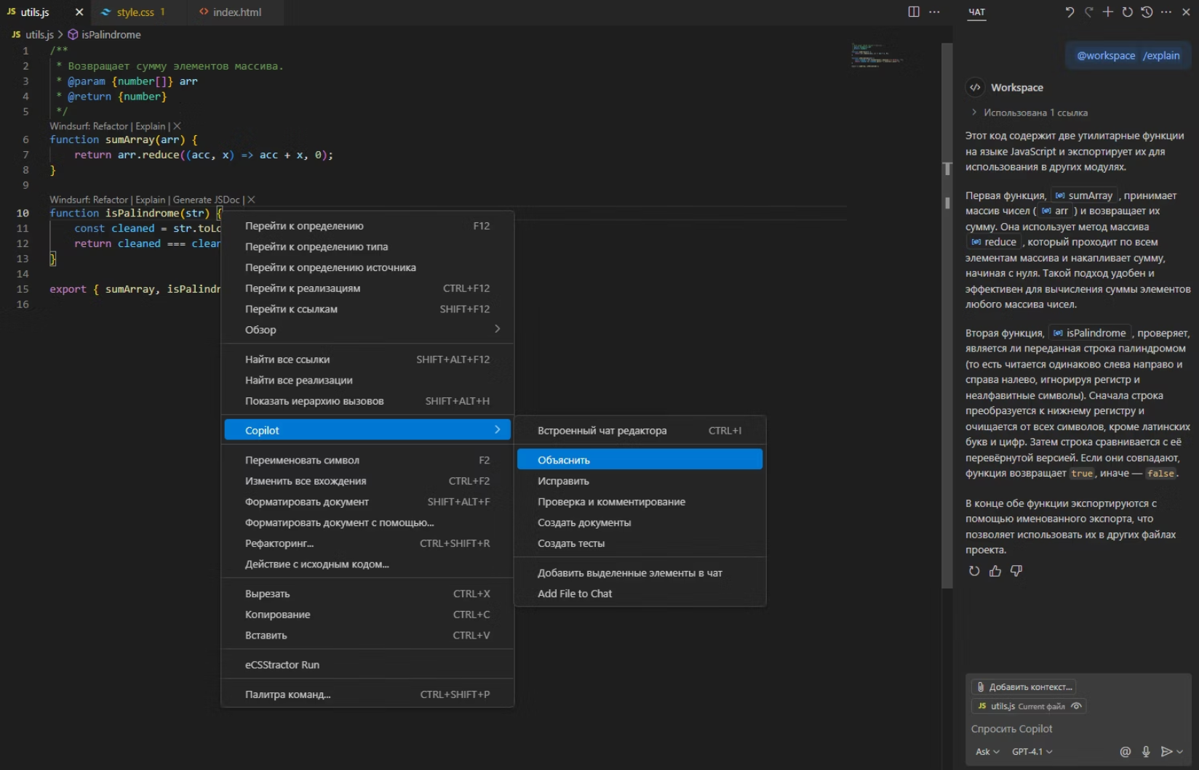
Демонстрация уровня "Ментор"
Откройте файл utils.js из шаблона проекта. Задайте ИИ вопрос: "Объясни что делает функция построчно". ИИ предоставит подробное объяснение логики работы функции.
Анализ кода построчно
Выявление скрытых закономерностей
Углубленное понимание принципов работы

Slide 5
Уровень 2: ИИ как ассистент
1
Автодополнение
2
Задачи для ассистента
3
Контроль кода
Включите автодополнение (GitHub Copilot, ChatGPT for VS Code) для ускорения рутинных задач.
Генерация стилей: "Сгенерируй CSS-стили для .card"
Тщательно проверяйте каждый сгенерированный фрагмент кода, чтобы избежать ошибок и уязвимостей.
Написание тестов: "Напиши тест для функции"
Ключевой принцип: всегда контролируйте код и не доверяйте ИИ слепо. ИИ должен быть вашим помощником, а не заменителем.

Slide 6
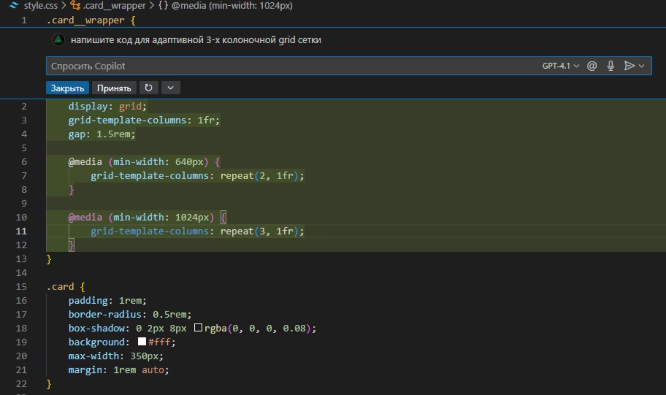
Демонстрация уровня "Ассистент"
Откройте файлы index.html и style.css. В style.css в .card_wrapper откройте меню Copilot и напишите: "generate responsive styles for card wrapper". Copilot сгенерирует готовые CSS-стили.
Быстрая генерация стилей
Экономия времени на рутинной работе
Улучшение качества кода за счет предложенных решений

Slide 7
Уровень 3: ИИ как агент
1
Полная передача задачи
2
Генерация кода
3
Интеграция и тестирование
Предоставьте ИИ полное описание задачи и макет (например, карточки товара).
Запрос: "Create HTML+CSS (or React component) for this product card". ИИ сгенерирует готовый код.
Внимательно проверьте и интегрируйте сгенерированный код, проведите тестирование для выявления ошибок.
Ключевой принцип: сохраняйте роль менеджера, проверяйте и адаптируйте результаты, чтобы обеспечить качество и соответствие требованиям.

Slide 8
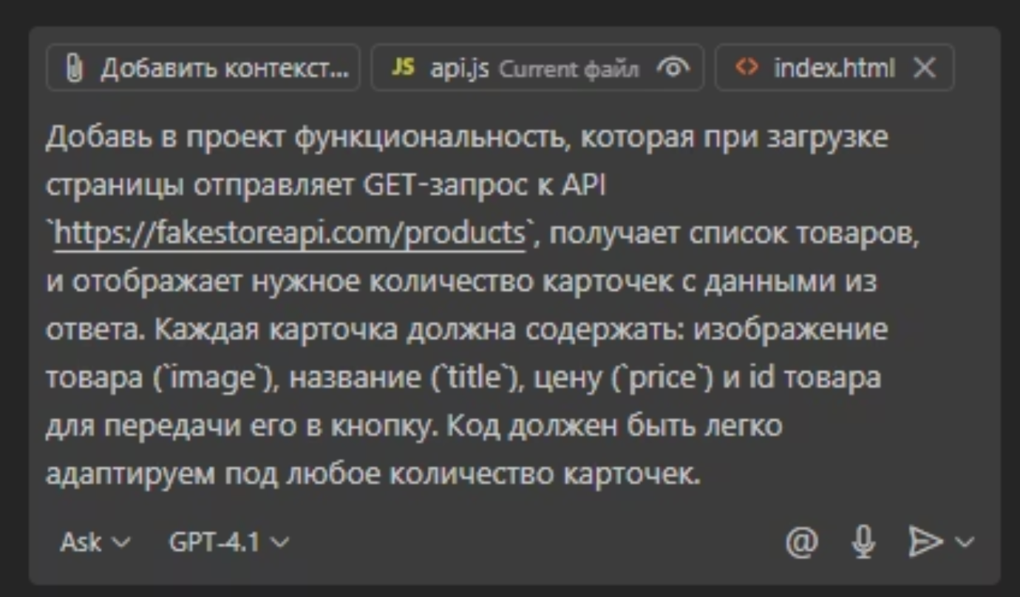
Демонстрация уровня "Агент"
Покажите ИИ реализацию карточки товара (добавьте index.html в контекст). Задайте ИИ вопрос: "Generate a React component for this card design". Полученный код вставьте в нужные файлы.

